Slide 1


МОБІЛЬНИЙ РЯТУВАЛЬНИЙ ЦЕНТР ШВИДКОГО РЕАГУВАННЯ
ДЕРЖАВНОЇ СЛУЖБИ УКРАЇНИ З НАДЗВИЧАЙНИХ СИТУАЦІЙ
ГРУПА ЛІКВІДАЦІЇ НАСЛІДКІВ НАДЗВИЧАЙНИХ СИТУАЦІЙ
АВАРІЙНО-РЯТУВАЛЬНОЇ ЧАСТИНИ З ЛІКВІДАЦІЇ НАСЛІДКІВ НАДЗВИЧАЙНИХ СИТУАЦІЙ
НАВЧАЛЬНА ГРУППА № 12

Slide 2
ТАКТИЧНА ПІДГОТОВКА
Тема: Можливості, ТТХ, правила зберігання, застосування, та обслуговування техніки, що знаходиться на оснащенні групи.

Slide 3
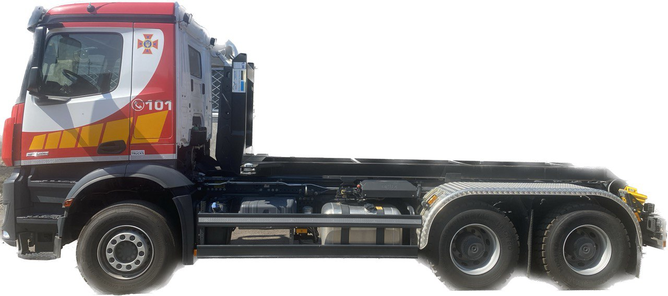
Гаковий навантажувач Mersedes-Benz 963-7-Е
Гаковий навантажувач, що встановлений на рамі автомобільного шасі (причепа, напівпречепа), який містить надрамник із направляючими балками Г-подібної форми, який відрізняється тим, що додатково містить рухомий гак з силовими циліндрами, гідравлічним приводом, механізмом фіксації модуля, що виконаний з можливістю руху вверх, вниз, вперед, назад, вправо, вліво по заданим оператором траєкторіям, наявністю системи противаг з усіх боків, утримуючих клапанів безпосередньо в циліндрах, механізм замикання гаку для фіксації модуля, щонайменше одного гідравлічного фіксатора, та мобільною системою керування. Корисна модель належить до пристроїв вантажно-транспортної техніки, призначена для навантаження контейнерів (кузовів) у різних галузях, а не тільки в комунальному господарстві, в тому числі в військово-оборонній, транспортно-логістичній, будівельній галузях та ін.
Повна маса автомобіля – 33 000 кг
Максимальне навантаження – 26 000 кг
Вид палива - дизель
Місткість паливного бака – 290 л.
Місткість баку AdBlue – 60л.

Slide 4
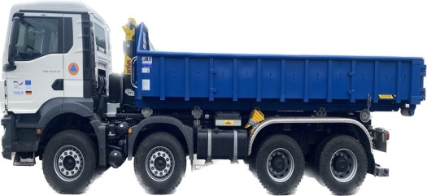
Вантажний автомобіль з мультиліфтом MAN L.2018.856.006
Мультиліфт, що встановлений на рамі автомобільного шасі,який містить надрамник із направляючими балками
Г-подібної форми,який відрізняється тим,що додатково містить рухомий гак з силовими циліндрами,гідравлічним приводом,механізмом фіксації модуля,що виконаний з можливістю руху вверх,вниз,вперед,назад,вправо,вліво по заданим оператором траєкторіям,наявністю системи противаг з усіх боків,утримуючих клапанів безпосередньо в циліндрах,механізм замикання гаку для фіксації модуля, щонайменше одного гідравлічного фіксатора,та мобільною системою керування. Призначений для механізованого завантаження,перевезення та розвантаження змінних контейнерів за допомогою гідравлічної вантажопідйомної системи,а також для збирання важких та великогабаритних відходів. Місткість оснащується сходами для персоналу та двостулковими воротами для зручного завантаження. Сталева конструкція дозволяє експлуатувати її на відкритих або закритих територіях протягом усього року. Взимку може використовуватися для вивезення снігу.
Повна маса автомобіля – 37 000 кг.
Максимальне навантаження – 23950 кг.
Місткість паливного баку – 290 л.
Місткість баку AdBlue – 40л.

Slide 5
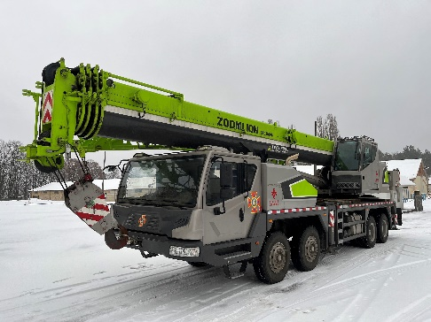
ZOOMLION ZLJ5390JQZ35H
Стріловий самохідний кран на шасі автомобільного типу - служить для підйому і опускання вантажів і переміщення їх на невеликі відстані в горизонтальному напрямку при виконанні будівельно-монтажних і перевантажувальних робіт на розосереджених об’єктах. Повний цикл роботи крана складається з ряду послідовних операцій: захоплення вантажу, його підйом і переміщення до місця призначення, опускання і відчеплення вантажу, підйом і переміщення вантажозахоплювального пристрою або пристосування у вихідне положення для захоплення наступного вантажу і його подальшого підйому і переміщення.
Максимальна швидкість при повній масі- 85 км/год.
Максимальна допустима маса - 39000 кг.
Споряджена маса - 38805 кг.
Максимальна вантажопідйомність - до 35000 кг.
Запас ходу - 750 км. Екіпаж - 2 осіб.
Час розгортання - 7 хв. 30 сек.
Колісна формула 8х4.
Об’єм двигуна - 8800 см3.
Розхід на 100 км - 39,6 л. ДП.
Ємність паливного бака - 300 л.
Ємність гідробака - 450 л.
Довжина стріли - 44 м.

Slide 6
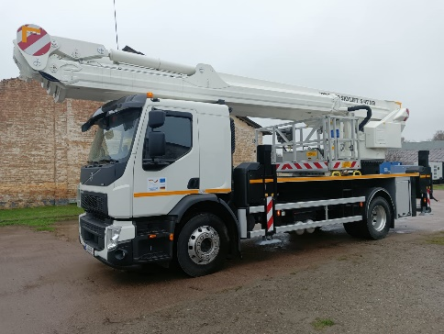
VOLVO FEB3C
Пожежний підіймач на шасі автомобільного типу – це спеціальний вид техніки, який являє собою телескопічну стрілу зі спеціальним кошиком для розміщення рятувальників та спорядження. Пожежний підіймач призначений для транспортування рятувальників, вантажів, інструментів на максимальну висоту 47 метрів та з максимальною вантажопідйомністю кошика до 600 кілограмів під час виконання аварійно-рятувальних робіт.
Максимальна вантажопідйомність кошика – 600 кг. Максимально- допустима повна маса – 20500 кг. Довжина колінчастої телескопічної стріли – 47 м. Споряджена маса – 18000 кг.
Максимальна швидкість при повній масі – 85 км/год. Запас ходу - 900 км.
Екіпаж - 2 осіб. Час розгортання - 6 хв.
Об’єм двигуна - 7696 см3.
Розхід на 100 км - 27,2 л. ДП.
Ємність паливного бака - 255 л.
Ємність гідробака - 260 л. Колісна формула 4х2.

Slide 7
Визначте відповідні умови зберігання техніки або залежно від типу транспортного майна, необхідно визначити оптимальні умови зберігання. Це може включати в себе вимоги до температури, вологості, освітлення, вентиляції тощо. Зберігайте їх відповідно до рекомендацій виробника або спеціальних вимог.
Чистота та прибирання. Зберігайте транспортні засоби, техніку та майно в чистому стані. Регулярно прибирайте приміщення, де вони зберігаються, видаляючи пил, бруд, відходи та інші забруднення. Це допоможе уникнути корозії, пошкоджень та забруднення внутрішніх компонентів.
Наголошується, що конкретні вимоги зберігання можуть варіюватися залежно від типу транспортного засобу, техніки чи майна. Всілякі рекомендації виробників та відповідні місцеві норми безпеки повинні бути враховані при зберіганні.

